Slide 1

Олійно-жирова промисловість
Підготувала
учениця 11-Б класу
Халімон Заріна

Slide 2
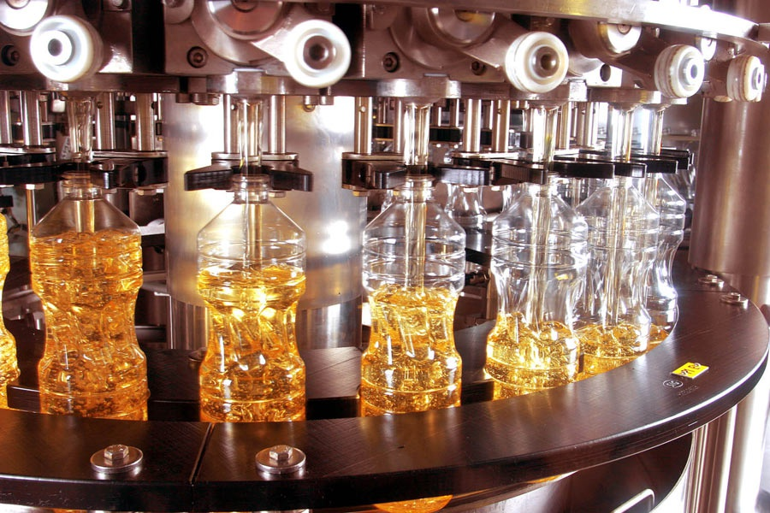
Олійно-жирова промисловість
Виробляє і переробляє рослинні жири та пов'язані з ними продукти.

Slide 3
У результаті переробки насіння олійних культур отримують продукти :
первинної переробки
більш глибокої переробки
та крихту кісточкову, отриману після переробки плодових кісточок,
олію та шрот
майонез, маргаринмило, оліфи
Соняшни-кове борошно та білкові кислоти.

Slide 4
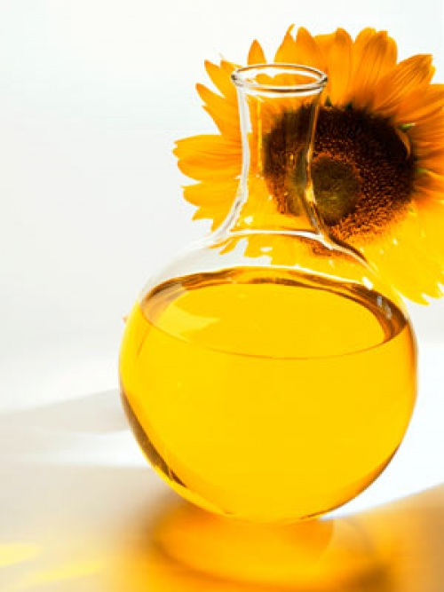
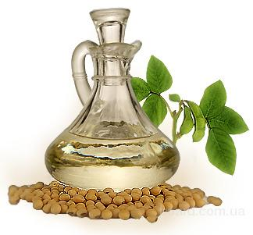
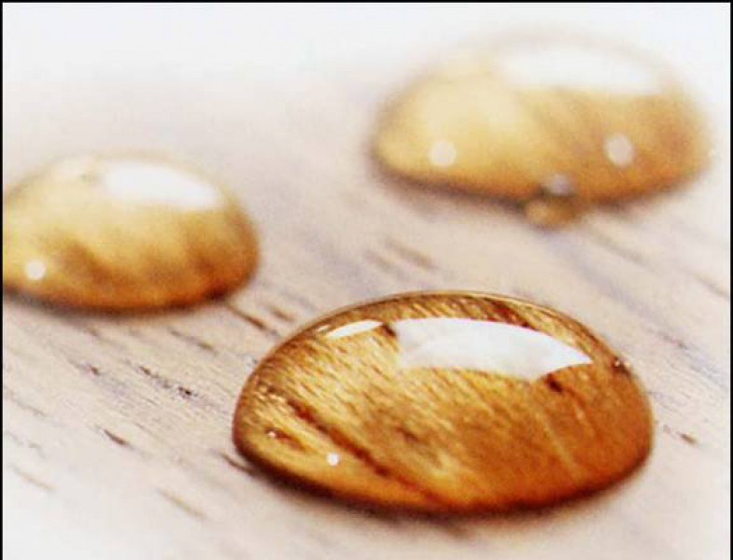
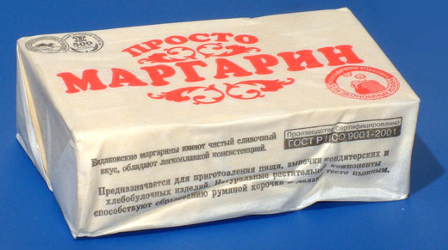
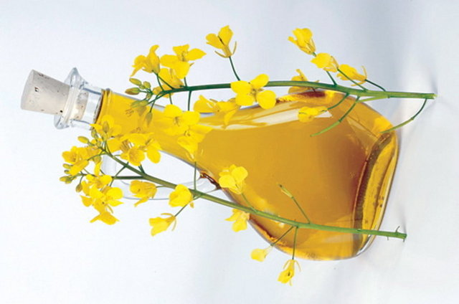
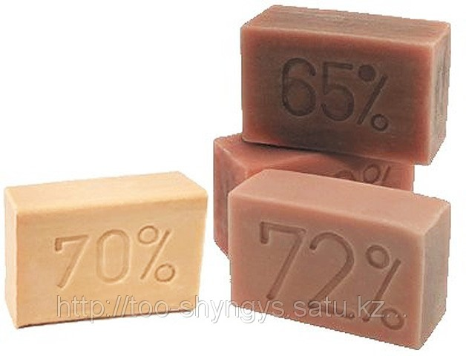
Основна продукція
Олія соняшникова
Олія соєва
Олія ріпакова
Оліфи
Жири
Масла
Допоміжна продукція: мила, шампуні, мастильні засоби

Slide 5

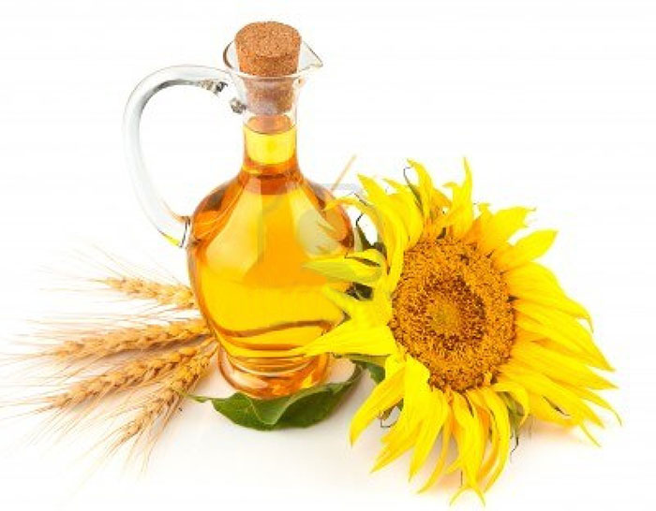
Соняшникова олія
Одна з найважливіших рослинних олій, що має велике народно-господарське значення.
З неї виробляють:
маргарин і кулінарні жири (шляхом гідрування)
застосовується для виготовлення консервів
у миловарінні та лакофарбовій промисловості
входить до складу різних мазей.

Slide 6
Склад жирних кислот y соняшниковій олії
теаринова
пальмітинова
міристинова
арахінова
олеїнова
Соняшникова олія не може містити холестерин, оскільки вона має рослинне походження.

Slide 7
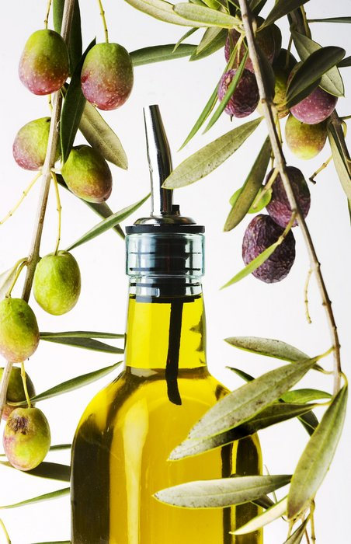
Оливкова олія
Рослинна олія, що виготовляється з плодів європейської маслини .
За жирнокислотним складом є сумішшю тригліцеридів жирних кислот з дуже високим вмістом ефірів олеїнової кислоти.
Оливкова олія має широке застосування в кулінарії, косметології, виготовленні мила.
Оливкова олія — цінний дієтичний продукт, завдяки високому вмісту мононенасичених жирних кислот і поліфенолів.

Slide 8
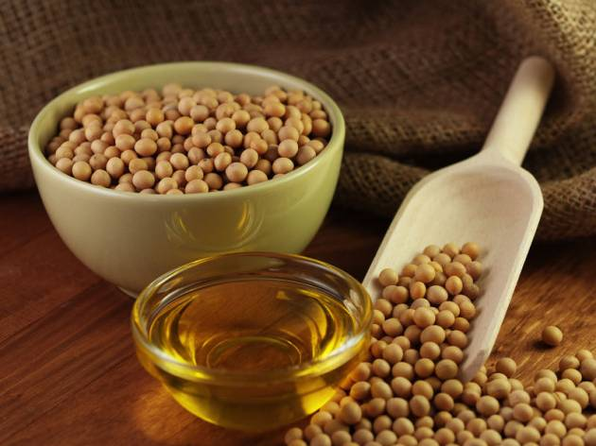
Соєва олія
Це прекрасний дієтичний продукт, що містить ненасичені жирні линолеву та линоленову кислоти, солі кальцію, натрію, магнію, фосфору, вітаміни Е та С
Цінним компонентом соєвої олії є лецитин.
Соєва олія, завдяки сильній антихолестериновій дії, рекомендується при високому вмісті холестерину в крові.

Slide 9
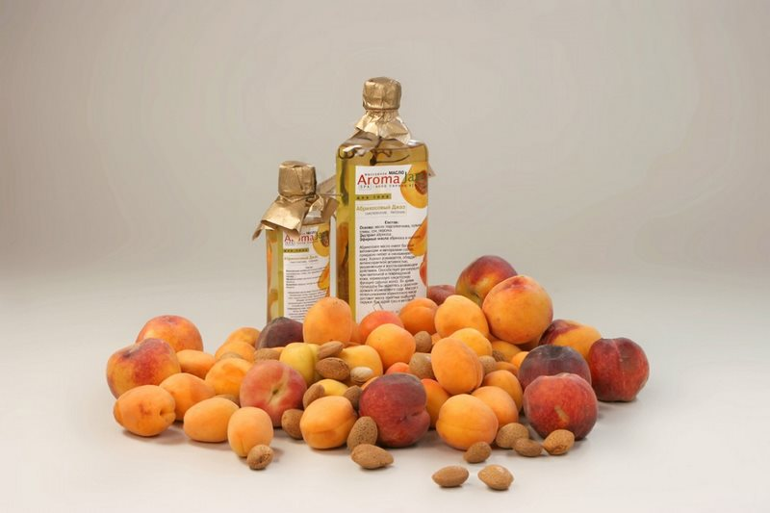
Абрикосова олія
Містить тригліцериди, природний віск, стеарин, олієрозчинні вітаміни.
Заповнює втрату шкірного жиру при умиванні, несприятливих атмосферних впливах.
Має антиоксидантну активність.

Slide 10
Рослинні олії, отримані пресовим або екстракційним способами, містять велику кількість домішок і без попередньої очистки не можуть використовуватись у їжу і для подальшої переробки.
В першу чергу це механічні домішки –
частинки олійного матеріалу
розчинені фосфоліпіди,
воски,
вільні жирні кислоти,
пігменти і ароматичні речовини,
які погіршують якість готової рослинної олії, її стійкість під час зберігання.

Slide 11
Для очистки олій від різноманітних домішок використовують рафінацію.
Фізична
Використовується для відділення механічних домішок – відстоювання, центрифугування, фільтрування (первинна очистка олії)
Хімічна
Служить для виділення фосфоліпідів, вільних жирних кислот – гідратація, лужна рафінація.
Фізико-хімічна
Використовується для видалення смакових і ароматичних речовин, барвників – адсорбційна рафінація та дезодорація.

Slide 12
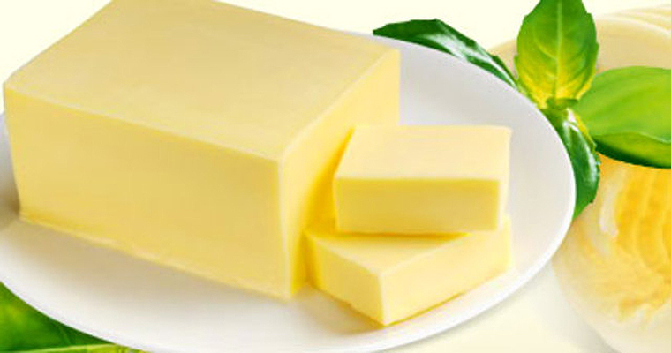
Маргарин
Харчовий жир, жироводяна система, до складу якої входять харчові жири, молоко, сіль, цукор.
Основою маргаринів служать рослинні олії або рідкі жири риб і тварин (саломаси).
З точки зору споживача, маргарин може розглядатися як ерзац вершкового масла.
Він містить багато жирних кислот, які вводять в нього додаванням рослинної олії; нестачу вітамінів покривають штучною вітамінізацією продукту.
У маргарині міститься до 82 % жиру та до 17 % вологи.

Slide 13
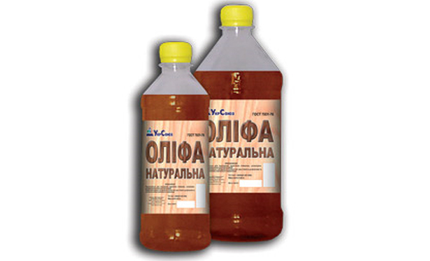
Оліфи
Прозорі олійні рідини, продукти термічної або хімічної переробки рослинних олій або алкідних смол.Стара назва оліфи — варена олія.
Оліфа призначається для виготовлення густотертих, готових до вживання масляних, фарб. Деякие застосування оліфа має для просочення, грунтовки дерев'яних поверхонь перед фарбуванням.
На основі оліфи готують олійні фарби для художників (олійний живопис).

Slide 14
Для виготовлення натуральної оліфи використовують льняне, конопляне та інші висихаючі рафіновані олії.
Найякіснішою визнають оліфу оксоль, виготовлену з лляної олії, оксоль з соняшникової олії має гірші властивості у порівнянні з лляною оліфою. Оксоль використовують як у інтер'єрах, так і на фасадах споруд, для покриття садових меблів.

Slide 15
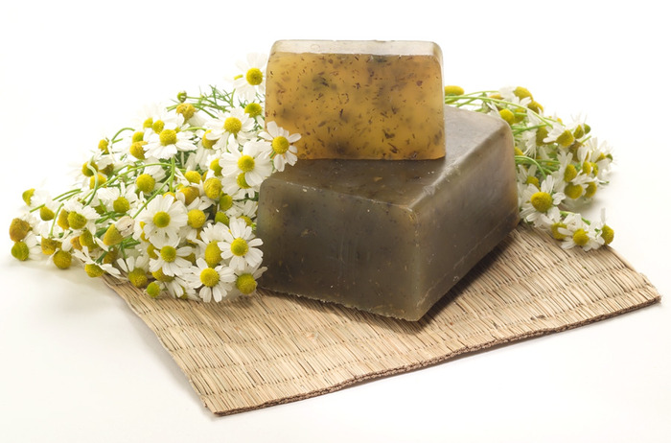
Мило
Мило - це розчинна у воді миюча речовина, яка перебуває у рідкому або твердому стані), виготовлена з'єднанням жирних кислот, лугів, рослинних масел.
Мило використовують як засіб для очищення та догляду за шкірою або в ролі побутової хімії для прання.
У хімічному відношенні основним компонентом твердого мила є суміш розчинних солей вищих жирних кислот. Зазвичай це натрієві, рідше - калієві і амонієві солі таких кислот, як стеаринова, пальмітинова, міристинова, лауринова і олеїнова.

Slide 16
Сучасні технології миловаріння
В якості сировини для отримання основного компонента мила, можуть використовуватися тваринні і рослинні жири.
Миловаріння – процес гідролізу жирів під дією водяної пари при підвищеному тиску.
Утворюються гліцерин і вільні жирні кислоти, які легко можна відокремити від гліцерину, використовуючи його розчинність у воді.

